Slide 1
Vivas neue Abfüllanlage
Nachhaltige Entwicklung des Standortes Sprudelhausen

Slide 2
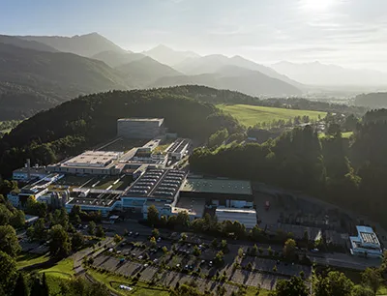
KnowHow auf höchstem Niveau
Viva gehört seit Jahrzehnten zu den führenden internationalen Anbietern von ganzheitlichen Abfüll- und Verpackungslösungen. Mit 600 Millionen verkauften Wasserflaschen im Jahr sind wir auch einer der führenden Mineralwasserhersteller in Deutschland.
Bald auch in Sprudelhausen am Alpenrand!

Slide 3
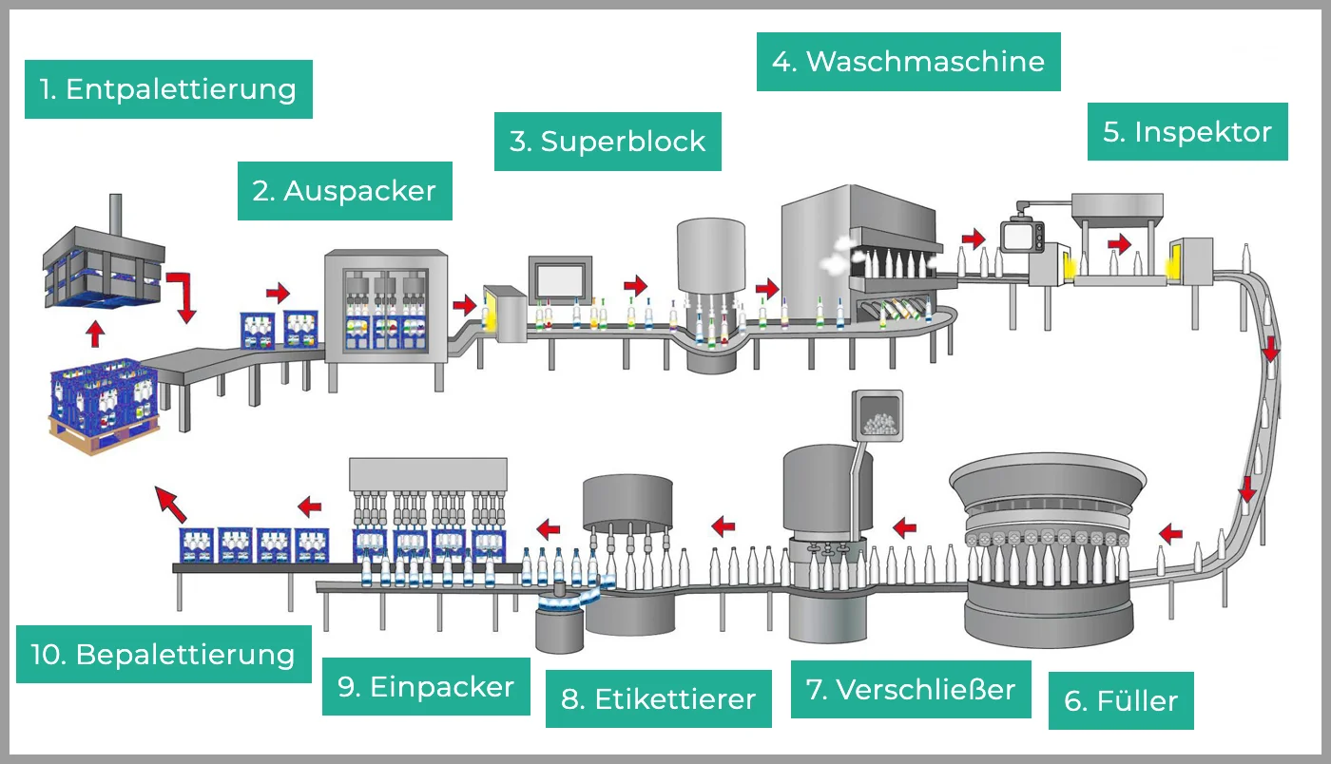
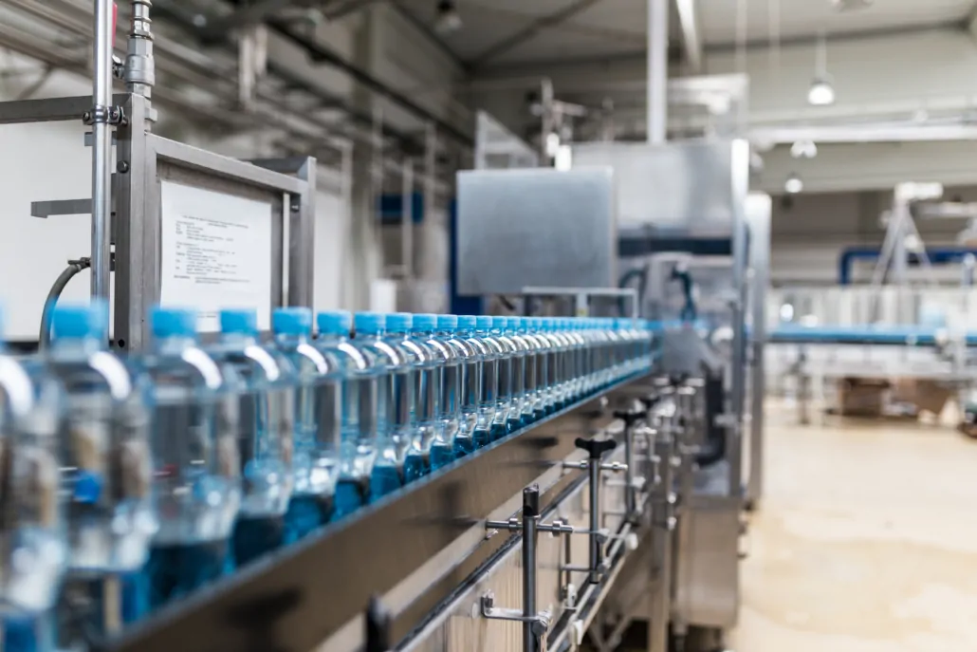
Neue Anlage in Sprudelhausen
acht Produktionslinien zur Abfüllung von Einweggebinden mit einer Leistung von 36.000 Flaschen pro Stunde werden im kommenden Jahr bei Viva mit Spitzentechnologie für höchste Hygienestandards sorgen.

Slide 4
Investition in die Zukunft
Bayern: täglicher Wasserverbrauch pro Kopf 130 Liter
Nachfrage nach Produkten für den „To-go"-Markt enorm gestiegen
Standortsicherung und neue Arbeitsplätze in der Region
Gesundes Unbelastetes Tiefengrundwasser aus 160m Tiefe
sorgfältige und nachhaltige Nutzung der Quellen unter Berücksichtigung der Bedarfe der umliegenden Region und der Gemeinde
Parallel Verkehrsberuhigungsprojekt „Unser Grünes zuhause“: neue Grünanlage mit kleinem Brunnen für Sprudelhausen City

Slide 5
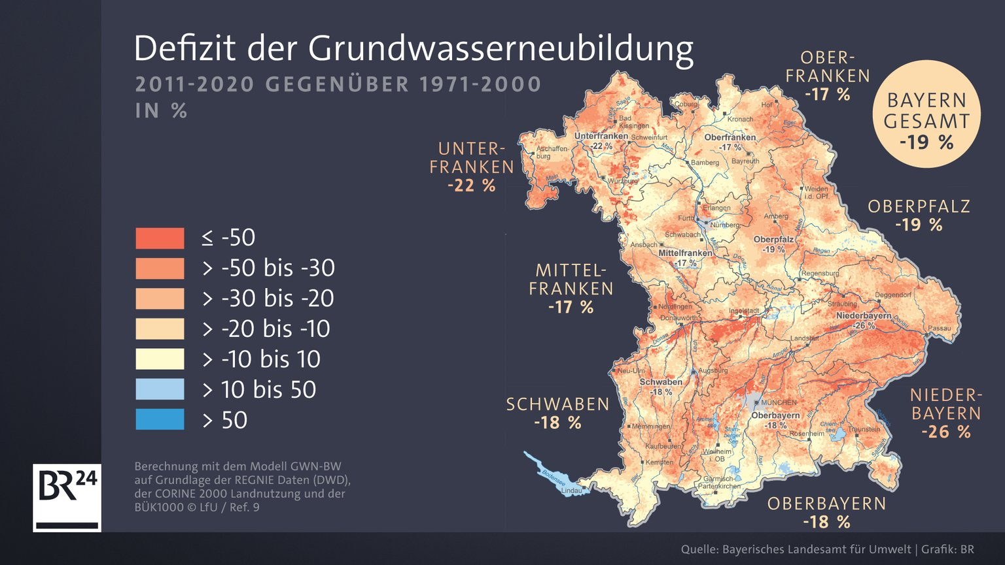
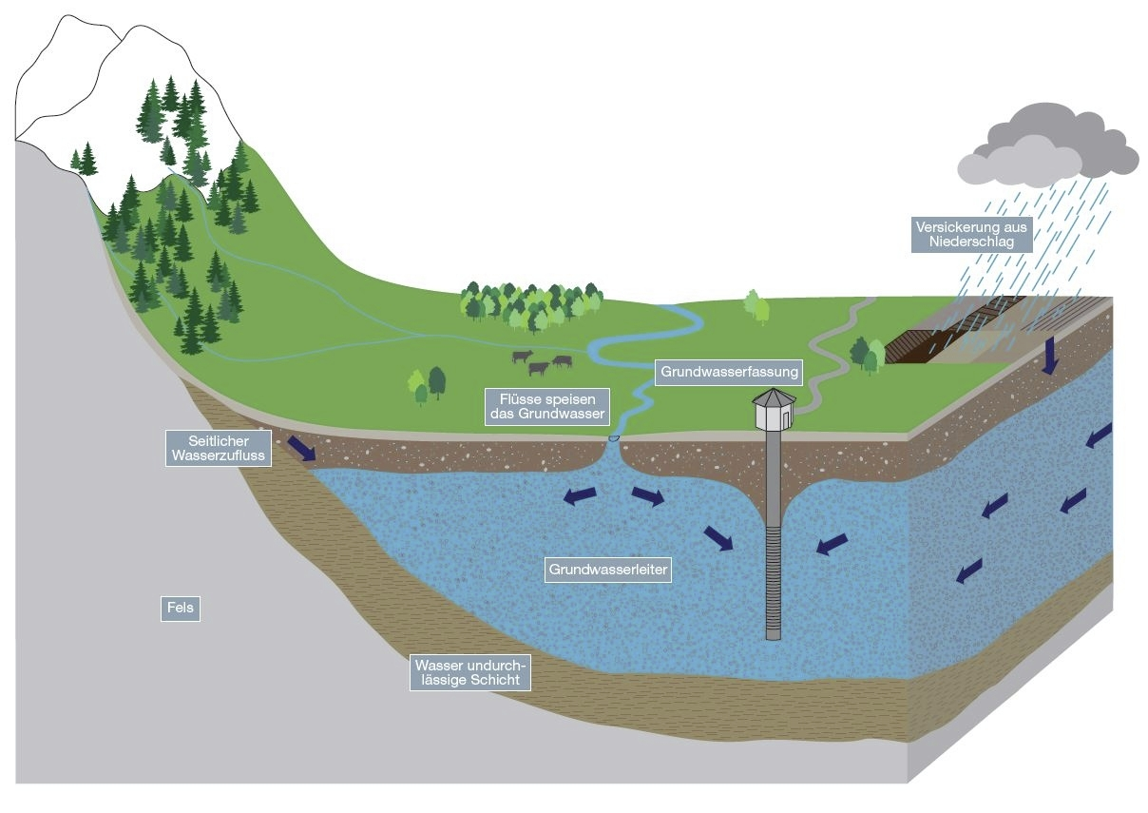
Argumente der Gegner
1. Defizit der Grundwasserneubildung in Bayern: Grundwasserspiegel sinkt aufgrund des Klimawandels ab und führt zu Nutzungskonkurrenz
ABER: Sehen Sie sich doch um!
→ genug Regen
→ genug sattes Grün
→ genug Wasser für alle
2. Tiefengrundwasser ist „eiserne Reserve“ für künftige Generationen
ABER: Gesundheit geht vor!
→ Oberflächengrundwasser durch Landwirtschaft mit Nitrat verseucht
→ genug Wasser für alle

Slide 6
Fragen?
Wir garantieren:
ein Gleichgewicht von Grundwasserentnahme und -neubildung zu gewährleisten.
die betroffene Öffentlichkeit am Verfahren zu beteiligen.
Intensive zusammenarbeit mit Experten und Fachgutachtern aus den Bereichen Hydrologie, Planung und Wasserwirtschaft.
Hydrologisches Gutachten gibt uns grünes Licht!

Slide 7

Danke!

